Slide 1
Acollides setmana 13 octubre - 16 octubre

Slide 2
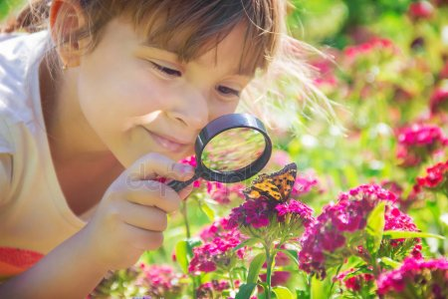
http://preguem-escolapies.blogspot.com/2015/09/canco-del-lema-2015-2016.html
Escoltem atentament aquesta cançó.

Slide 3
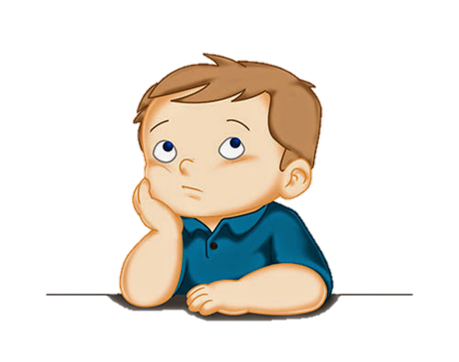
Pensem i descobrim quin és el sentit d’aquesta frase de la cançó.
“Pots imaginar que fas els somnis realitat, però si no estàs ben despert els somnis marxaran”

Slide 4
“Sigues tu qui viu despert al món qui explora cada instant de la vida i la pinta de color”

Slide 5
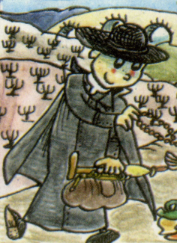
r: Els tresors de la família
Celebració del Pare Claret!
El seu estil de vida, els seus valors i les seves passes ens segueixen guiant el camí.
Ep nois i noies de 3r, us atreviu a pensar i a comprometre-us a fer alguna cosa ARA per la vostra família que penseu que servirà per a poder tenir un millor ambient a casa més endavant?
Quan ho tingueu clar escriviu un COMPROMÍS de classe que resumeixi el que heu parlat , ho guardeu i el proper dia de l’oratori ho porteu per a poder participar a la celebració del Pare Claret.

Slide 6
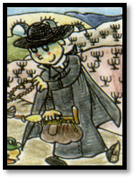
t: Els tresors de la nostra classe
Celebració del Pare Claret!
El seu estil de vida, els seus valors i les seves passes ens segueixen guiant el camí.
Ep nois i noies de 4t, us atreviu a pensar i a comprometre-us a fer alguna cosa ARA amb els companys i companyes de classe que penseu que servirà per a poder tenir un millor ambient la resta del curs?
Quan ho tingueu clar escriviu un COMPROMÍS de classe que resumeixi el que heu parlat , ho guardeu i el proper dia de l’oratori ho porteu per a poder participar a la celebració del Pare Claret.

Slide 7
è: Els tresors que cadascú porta dins
Celebració del Pare Claret!
El seu estil de vida, els seus valors i les seves passes ens segueixen guiant el camí.
Ep nois i noies de 5è, us atreviu cadascú de vosaltres a pensar i a fer un compromís personal que us empenyi a esforçar-vos en alguna cosa que ARA potser us costa però que MÉS ENDAVANT serà una millora per a vosaltres i per a tots els del vostre voltant?
Quan ho tingueu clar ho escriviu en un paper i a més feu un COMPROMÍS de classe que resumeixi el que heu parlat , ho guardeu i el proper dia de l’oratori ho porteu per a poder participar a la celebració del Pare Claret.

Slide 8
è: Els tresors de tot el que ens envolta
Celebració del Pare Claret!
El seu estil de vida, els seus valors i les seves passes ens segueixen guiant el camí.
Ep nois i noies de 6è, us atreviu
a comprometre-us i a pensar què podeu fer ARA per a millorar l’ambient de diferents espais on feu coses (al pati, a la classe, en els treballs en grup, en els vostres extra-escolars)???
Feu 4 grups i que cadascun reflexioni sobre algun dels àmbits que us hem proposat. Quan ho tingueu clar ho escriviu i en feu un COMPROMÍS que resumeixi el hagueu parlat. Ho guardeu i el proper dia de l’oratori ho porteu per a poder participar a la celebració del Pare Claret.

